Slide 1
Introduction
au développement des jeux vidéos

Slide 2
Qu'est-ce qu'un jeu ?
Il s’agit d’un jeu électronique sur un support audiovisuel, dont le fonctionnement peut-être géré par un ordinateur, par tablette, par smartphone...
C’est une activité de loisir basée sur des périphériques informatiques (écran LCD, manette/joystick, hauts parleurs, ...) permettant d'interagir dans un environnement virtuel conformément à un ensemble de règles prédéfinies.
Un jeu vidéo, c'est le rassemblement d'une idée, d'un programme, de dessins et de sons.
Les jeux sont l'un des secteurs à plus forte croissance de l'industrie
Les Américains ont dépensé 11,7 milliards de dollars en logiciels d'ordinateurs et de jeux vidéo
Notes:
Selon l'Entertainment Software Association, les Américains ont dépensé 11,7 milliards de dollars en logiciels d'ordinateurs et de jeux vidéo

Slide 3

Qu'est-ce qu'un jeu ?
Jouer un jeu consiste à :
Faire des décisions
Chaque jeu a une histoire qui vous permet de prendre des décisions différentes ... comme quoi?
Ex: quelle arme utiliser, quel chemin poursuivre,... ?
Jouer un jeu est à propos de contrôle
Le joueur veut influer sur le résultat
Des séquences incontrôlées peuvent encore se produire, mais elles doivent avoir un bon revenu et doit être logique
Notes:
Un jeu informatique est un programme logiciel Pas un jeu de société ou de sport Considérez: échecs vs soccer vs Warcraft Demandez: Qu'est-ce que vous perdez? Qu'est-ce que vous gagnez? Perdre: 1) morceaux physiques, 2) interaction sociale Gain: 1) temps réel, 2) plus immersif, 3) plus de complexité

Slide 4

Qu'est-ce qu'un jeu
Des études ont montrés que les jeux multimédia sont pratiqués par 80% des enfants
Les jeux d’action, ou d’aventure sont les plus pratiqués
Fonction principale des jeux vidéo :
s'amuser, se faire plaisir
éviter l'ennui (30%), ce qui n'est pas perçu par les parents
Récemment, un jeu vidéo est une meilleure source d’argents

Slide 5
Qu'est-ce qu'un jeu ?
Un jeu a besoin d'un but
En effet, sans but, ce jeu devient ennuyant
Pour les jeux longs, ils peuvent avoir des sous-buts comme le « Super Mario » par exemple
Un jeu informatique implique des joueurs, donc :
Moins de stress parce qu’ils faut penser au public. Le jeu n'est pas conçu pour vous, mais pour eux.
Ne pensez pas seulement à votre histoire ou les graphiques ou l'interface, mais considérez les joueurs.
Ex: simulateur de vol compliqué (disons, vous êtes un expert) mais l'auditoire est débutant
Notes:
Un jeu informatique est un programme logiciel Pas un jeu de société ou de sport Considérez: échecs vs soccer vs Warcraft Demandez: Qu'est-ce que vous perdez? Qu'est-ce que vous gagnez? Perdre: 1) morceaux physiques, 2) interaction sociale Gain: 1) temps réel, 2) plus immersif, 3) plus de complexité

Slide 6
Elément de jeu
Un jeu vidéo, c'est le rassemblement d'une idée, d'un programme, de dessins et de sons. Ce tout constitue un jeu vidéo.
Ces éléments (idée, programme, ...) sont eux aussi fragmentés en sous-ensembles :
Progarmmeur
: par exemple le programmeur est fragmenté en :
intelligence artificielle - gestion des ennemis
moteur - bloc qui permet l’arrongement des éléments du jeu ;
2D/3D - module qui affiche les images à l'écran ;
son - module qui gère les sons, la musique selon les événements du jeu ;
réseau - module permettant de faire des jeux multijoueurs ;
Notes:
Par exemple, le programmeur est fragmenté en : intelligence artificiel (qui consiste à la gestion des ennemis....). Un moteur, c’est un bloc qui permet l’arrongement...

Slide 7
Elément de jeu
Game Designer
scénariste - créateur de l'histoire, du cadre scénaristique du jeu ;
gameplay designer - création des règles du jeu (comment gagner/perdre…) ;
level designer - création des niveaux du jeu.
Graphiste
artiste en effets visuels;
créateur de textures ;
modeleur
Son
effets sonores;
Notes:
Programmeur de l’intelligence artificielle : permet la gestion des ennemis et des éléments

Slide 8
Quelle voie choisir pour créer un jeu ?
De multiples possibilités s'offrent pour créer votre jeu vidéo. On peut distinguer quatre voies :
le modding ;
les games makers ;
les moteurs de jeux ;
la programmation pure et dure.
Notes:
Programmeur de l’intelligence artificielle : permet la gestion des ennemis et des éléments

Slide 9
Quelle voie choisir pour créer un jeu ?
Le modding
Le modding est le processus de modification d'un jeu. Certains développeurs proposent des outils pour créer ou éditer le contenu du jeu.
Par exemple, des jeux comme Skyrim ou Starcraft proposent un éditeur complet afin de créer de nouvelles cartes et même de nouvelles règles de jeu.
Cette méthode de créer son jeu ne demande aucune ou très peu de connaissances en programmation.
Un game designer pourra tester ses idées et un artiste pourra intégrer ses nouveaux assets, lorsque cela est possible.
Notes:
Programmeur de l’intelligence artificielle : permet la gestion des ennemis et des éléments

Slide 10
Quelle voie choisir pour créer un jeu ?
Les games makers
Les games makers sont des logiciels aidant à la création d'un jeu d'un type précis.
Heureusement, il existe un maker pour chaque type de jeu. Parmi ceux-ci, nous pouvons citer.
la gamme MUGEN, un moteur de jeux de combat ;
Adventure Game Studio, un créateur de jeux d'aventure ;
RPG Maker pour créer ses propres RPG ;
Notes:
Programmeur de l’intelligence artificielle : permet la gestion des ennemis et des éléments

Slide 11
Quelle voie choisir pour créer un jeu ?
Les moteurs de jeux
Plusieurs sociétés ont distribué des moteurs de jeux complets incluant des outils avancés pour la création et la mise en production d'un jeu vidéo :
Unreal Engine 4 par Epic Games ;
CryENGINE SDK par Crytek ;
Construct 2 par Scirra ;
Unity 3D par Unity Technologies ;
...
Les avantages de ces moteurs sont multiples. En effet, vous n'avez pas besoin de recréer la base du jeu, ils vous proposent un moteur graphique, un moteur physique...
Notes:
Programmeur de l’intelligence artificielle : permet la gestion des ennemis et des éléments

Slide 12
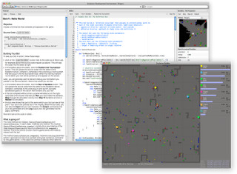
Quelle voie choisir pour créer un jeu ?
La programmation pure et dure.
Notes:
Programmeur de l’intelligence artificielle : permet la gestion des ennemis et des éléments

Slide 13
Les différents types de jeux
Shoot them up : Dans ces jeux de la première génération, un seul but : tirer sur tout ce qui bouge, que cela soit sur un tracé (Scramble, Moon Patrol…) ou non (Space Invaders, Asteroïd, Galaxian…).
Plate-forme : Dans ce type de jeux, on conduit un petit personnage à travers les méandres de pièges et de décors qui ont autant d‘obstacles. Les exemples les plus significatifs en sont Mario, Sonic, Rayman ou Odd World.
Combat : Sur l'écran, deux personnages s'affrontent, chacun ayant des coups caractéristiques et des combinaisons « cachées » que seuls les joueurs expérimentés maîtrisent… C'est le jeu d'arcade par excellence, comme Street Fighter (Combat de rue).

Slide 14
Les différents types de jeux
Course : Voitures, rallye, ski, jet-ski, moto, vaisseaux spatiaux, c'est un grand classique du jeu d'arcade, mais aussi du jeu sur console et sur PC. Les exemples sont légion.
Shooters : Le joueur se déplace dans un univers rempli de pièges et d'ennemis. Tout ce qu'il voit de lui-même, se sont les armes qu'il tient dans ses mains, et dont il se sert pour détruire ses adversaires. Le premier du genre, Doom (الموت), a connu un succès phénoménal. Les titres se multiplient, depuis Dark Forces (قوى الظلام)...
Action : Le joueur est jeté dans un monde hostile, dans lequel il court d'un point A à un point B, en affrontant des ennemis. On y retrouve des éléments de jeu d'aventure, des éléments de jeu de combat, et des éléments de shooter.

Slide 15
Les différents types de jeux
Culture : Certains jeux tentent d'intégrer dans l'univers du jeu des éléments de culture. Les succès dans ce genre sont assez peu nombreux. Ils se situent le plus souvent dans un cadre historique, ou bien ils cherchent à faire revivre une époque ou un personnage célèbres.
Exemple de Jeu de culture pour PFE :
Modélisation du corps Humain pour l’aide au diagnostic médical
Dictionnaire médical
...

Slide 16
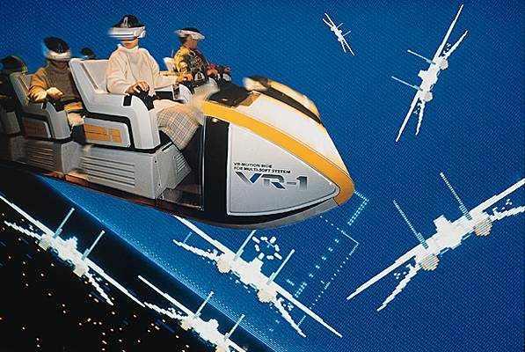
Les différents types de jeux
Les jeux qui ont marqué l'histoire du jeu vidéo :
Pong, Space Invaders, Galaxian, Pacman, Tetris, Lode Runner, Mario, Zelda, Alone In The Dark, Sim City, Civilization, Day Of The Tentacle, Warcraft, Myst, Resident Evil, Doom, Quake, Gran Turismo, Tomb Raider, Half Life, Metal Gear Soli…

Slide 17
Principaux producteurs des jeux vidéos
Les sociétés les plus importantes se retrouvent aux États-Unis et au Japon.
Sony, Nintendo, Electronic Arts sont les poids lourds de la profession.
Ces sociétés réalisent des chiffres d'affaires de plusieurs centaines de millions de dollars.
En France, la société la plus importante est Infogrames, basée près de Lyon, suivie par UbiSoft, à Paris, qui possède des filiales (sous sociétés) dans le monde entier.

Slide 18
Apport des jeux vidéos
Les jeux vidéo peuvent apporter à l’utilisateur :
Une forme sociale et amusante de divertissement
Un encouragement au travail d’équipe et à la coopération lorsqu’ils sont joués en groupe
Une initiation à la technologie
Une augmentation de l’estime et de la confiance lorsque l’enfant maîtrise un jeu donné
Un développement des habilités scolaire comme la lecture et les mathématiques
Une amélioration de la capacité à résoudre des problèmes et de la mémoire
Une amélioration de la coordination et de leur rapidité d’exécution

Slide 19
Machine pour Jeu vidéo
PC,
PlayStation 2, PlayStation 3, PlayStation 4...,
Xbox One, Xbox 360,
Nintendo DS, Nintendo 3DS, Super Nintendo,
iOS,
Gameboy, Gameboy Advance,
Master System, Megadrive
Android
...

Slide 20
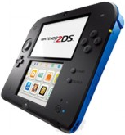
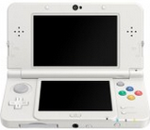
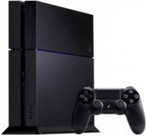
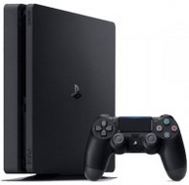







Nintendo 2DS + 2 Jeux Offerts
Machine pour Jeu vidéo

Slide 21
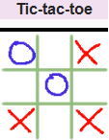
Développement de Histoire du jeu vidéo
L'Histoire du jeu vidéo débute dans les années 1950
En 1950, le premier jeu connu Bertie the Brain est développé par Josef Kates. La machine permet au public de jouer au Tic-tac-toe face à une intelligence artificielle, avec différents niveaux de difficultés.
En 1965, première tentatives commerciale par le développent d’une première motivation qui constitue un jeu de simulation du système solaire.
En 1968, développement de produit pouvant faire tourner différents jeux de poursuite, de ping-pong, de tennis, de handball...

Slide 22
Développement de Histoire du jeu vidéo
Les années 1970 ont vu l'apparition des jeux vidéos en tant que produits commercialisés
En 1970 naît le jeu Darwin, renommé Core War en 1984
En 1977, Atari lance sa console Video Computer System, renommée par la suite Atari 2600.
Début des années 1980, le jeu Pac-Man est publié et devient le jeu le plus populaire. De même, Space Invaders à eu la plus grosse vente de l'année sur « Atari2600 ».
Début 1990, le marché consoles est encore dominé et apparition des jeux Super Mario, Street Fighter II, Final Fantasy VI, Super Mario World...

Slide 23
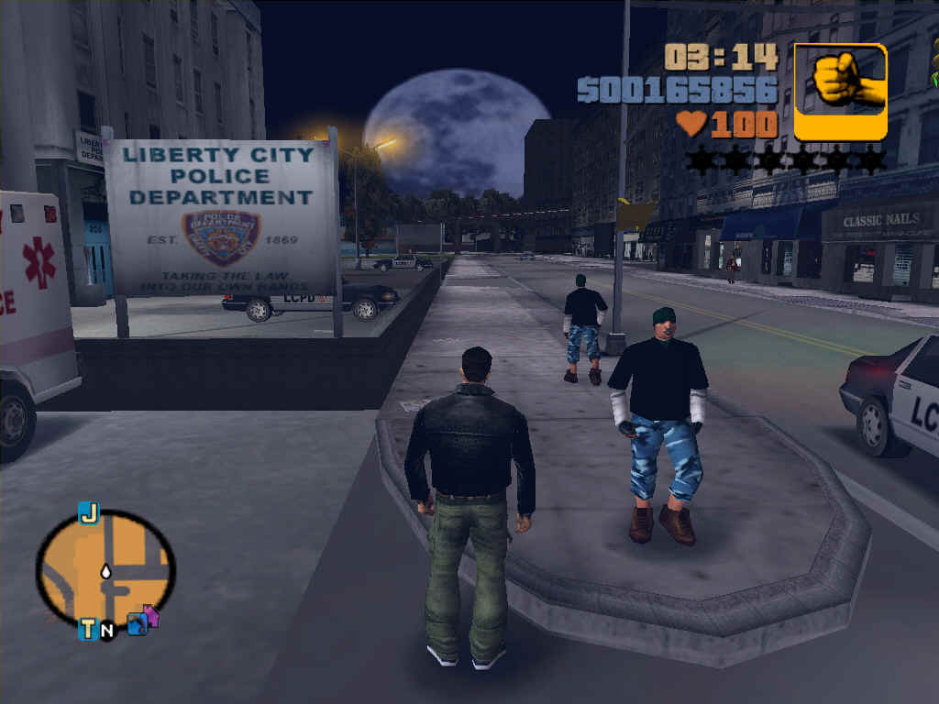
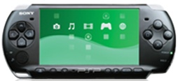
Développement de Histoire du jeu vidéo
En octobre 2001, la sortie du jeu d'action GTA III.
Plates-formes : Android, PlayStation 2, Xbox, PlayStation 3, Microsoft Windows, Apple iOS, Mac OS, Fire OS
GTA III
En 2001, Sony lance la PlayStation 2.
En 2006, Sony lance la PlayStation 3 en Amérique et au Japon
En 2008, Sony lance le modèle PSP-3000 (PlayStation Portable)

Slide 24
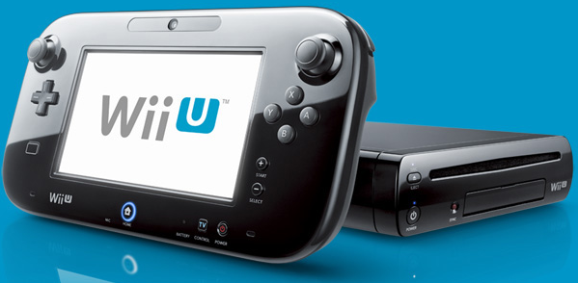
Développement de Histoire du jeu vidéo
En 2011, la société Nintendo annonce la Wii U.
Sony annonce la PlayStation Vita.
En 2012, record pour Call of Duty: Black Ops II avec 1 milliard de dollars de chiffre d'affaires en 15 jours.
En 2014, le EA games sort FIFA 15 qui atteint les 1,3 million de vente

Slide 25


Exemples de Jeux vidéo
Maze Action : développé en 2004
Genre : Jeu d’action
Maze Action sur PS2 vous place dans des niveaux labyrinthiques où il vous faudra récupérer des clefs réparties un peu partout sur le terrain, et génralement là où vous terrasserez vos ennemis.
Tank Simulator : développé en 2012
Genre : Jeu d’action
Tank Simulator est un jeu d'action sur PC. Aux commandes de deux types de chars d'assaut de la Seconde Guerre mondiale, vous devrez remplir diverses missions allant de la simple escorte à la destruction...

Slide 26


Exemples de Jeux vidéo
Chirurgie Simulator : développé en 2012
Genre : Simulation
Chirurgie Simulator est une simulation chirurgicale sur PC. Enfilez vos gants et partez à l'aventure à travers huit opérations différentes.
Hôtel de Luxe Manager : développé en 2012
Genre : Gestion
Hôtel de Luxe Manager 2012 sur PC est un jeu de gestion dans lequel le joueur doit devenir un roi de l'hôtellerie.

Slide 27




Exemples de Jeux vidéo
Angry Birds : développé en 2013
L'univers de Angry Birds est incroyable. Détruire des cochons verts assis sur des caisses à l'aide d'oiseaux nerveux envoyés avec un lance-pierre géant...
Flappy Bird : développé en 2013
Faire voler un oiseau est un concept assez original pour un jeu vidéo. Ce qui l'est encore plus, c'est de devoir contrôler la trajectoire du volatile pixelisé pour lui éviter de douloureux chocs avec des éléments du décor ou des ennemis.

Slide 28

Exemples de Jeux vidéo
Assassin's Creed : développé en 2014
C’est un jeu vidéo d'action-aventure et d'infiltration développé par Ubisoft Montréal et édité par la société Ubisoft. Le jeu est sorti officiellement le 13 novembre 2014 sur Windows, PlayStation 4 et Xbox One.
Développeurs : Ubisoft Montréal, Ubisoft Toronto, Ubisoft Sofia, plus…
Plateformes : PlayStation 4, Xbox One, Microsoft Windows

Slide 29
Exemples de Jeux vidéo
Call of Duty: Infinite Warfare : C’est un jeu vidéo de tir à la première personne développé par Infinity Ward et édité par Activision, sorti le 4 novembre 2016 sur PlayStation 4, Xbox One et Windows.
Développeurs : Infinity Ward
Plateformes : PlayStation 4, Xbox One, Microsoft Windows

Slide 30

Exemples de Jeux vidéo
Color Switch : développé en 2016
Rebondis et vole à travers les couleurs identiques ! Dans Color Switch, utilise tes réflexes pour marquer. Touche l'orbe orange et observe ta nouvelle nuance. Attends ensuite le moment parfait pour glisser dans le cercle tournant suivant !

Slide 31
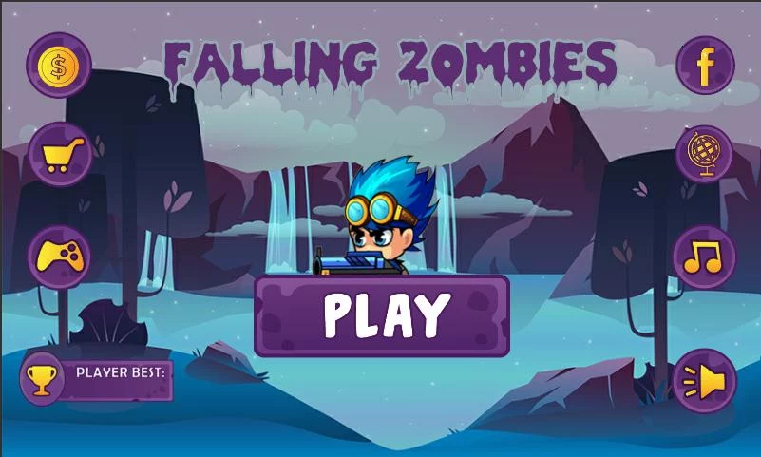
Exemples de Jeux vidéo
Falling Zombies: développé en 2017
Développeurs : Tawfik CHEBBI, Omar HAKIM, Hakim NJIM et Omar ZOUARI
Plateformes : Android

Slide 32
Fabriquants de Jeux vidéos tunisiens
La communauté des gamers en Tunisie se développe pas à pas.
Des salles de jeux locales à des start-up tunisiennes dédiée à la réalisation de jeux vidéo.
Une communauté d'au moins 600 000 joueurs a grandi autour d'eux, ce qui a servi de base à la création de start-up tunisiennes voulant créer des jeux tunisiens.
La Tunisie compte cinq entreprises qui se consacrent au développement du jeu vidéo.
Certaines d'entre elles, comme Digital Mania, valent plus d'un million de dollars et sont en expansion.
Dans un bureau au Lac (Tunis), les créateurs de Digitalmania testent les jeux et l'équipement de réalité virtuelle afin de rester à l'affût des tendances internationales.

Slide 33
Fabriquants de Jeux vidéos tunisiens
L'histoire de la communauté des gamers, à la fois les joueurs et développeurs en Tunisie, est une histoire d'amateurs qui ont vu grand.
Ahmed Cheikhrouhou, président de la startup fabricatrice de jeux Polysmart à Tunis à déclaré que : Beaucoup d'amateurs de jeux vidéo en Tunisie, mais seulement une centaine qui peuvent être efficaces pour créer ou développer des jeux vidéo.
Digital Mania, le studio fondé par Walid Sultan Midani en 2012, veut faire des jeux qui répondent aux normes internationales et développer plus de jeux en Tunisie.
Netinfo est la seule école qui est reconnu en Tunisie comme une école pour la conception de jeux 3D.

Slide 34

Fabriquants de Jeux vidéos tunisiens
MDI : Notre partenaire en Tunisie (Mediterranean Development INITIATIVE)
Les principales activités du MDI ont été développées conformément aux objectifs suivants :
Faciliter le dialogue sur les grands défis de la croissance économique et de l'intégration et la coopération régionales.
Faciliter le réseautage entre les hommes d'affaires de la région méditerranéenne (en particulier le Maghreb) en collaboration avec les associations nationales.
Fourniture de services de développement commercial et de soutien technique.
...

Slide 35
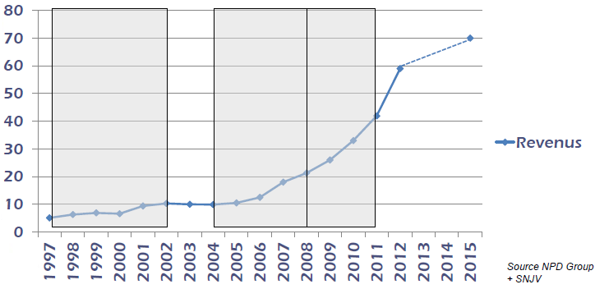
Industrie des jeux vidéos
Une industrie en Croissance …
Revenue annuels de l’industrie du jeu vidéo (en milliards de $)
On remarque que ces chiffres sont multipliés par 2 entre :
(1997,2002), (2004,2008) et (2008,011)

Slide 36
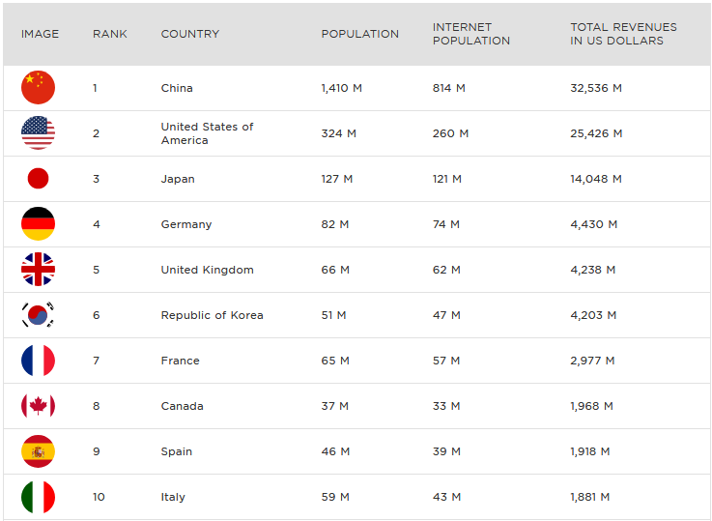
Industrie des jeux vidéos
Top 10 Countries by Game Revenues
Octobre 2017
…

Slide 37
Conclusion
Ces différents jeux sont caractérisés par :
Coté graphique simple
Revenues très importants
Equipe de design et de développement très proffessionnel
Les imputs sont simples

